Slide 1
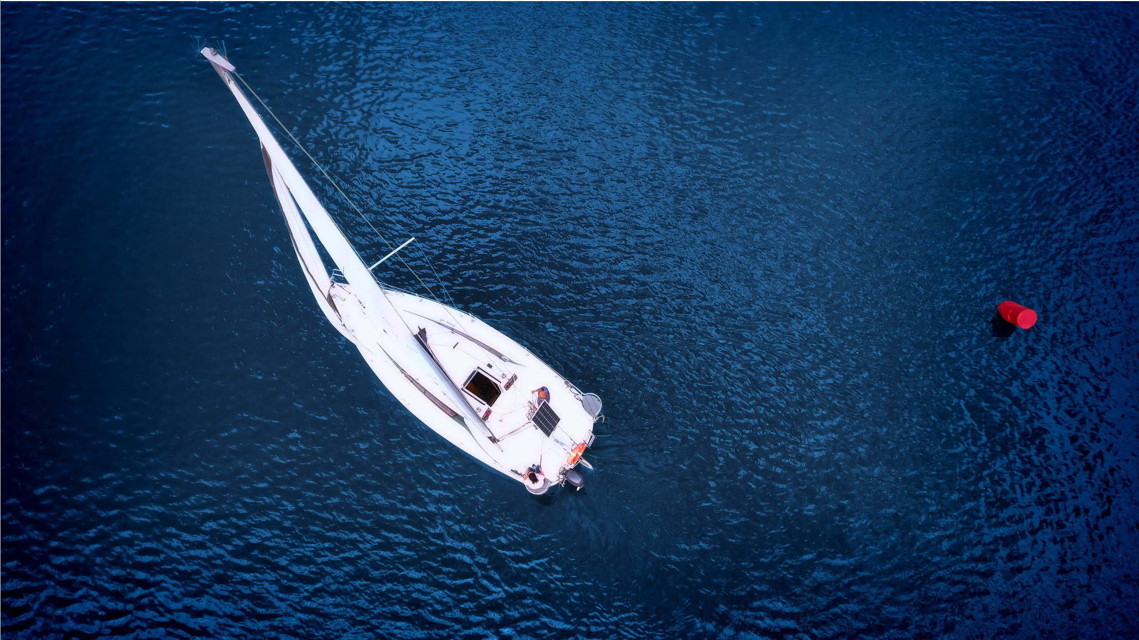

Przepisy i etykieta żeglarska

Slide 2
Typy przepisów
Międzynarodowe
Kodeks morski
Państwowe
Związkowe
Wnioski
Dokumenty
Staże
Weryfikacja
Lokalne
8 Urzędów Żeglugi Śródlądowej, każdy swoje przepisy na rejony podległe
Niepisane
dobra praktyka żeglarska
etyka i etykieta żeglarska

Slide 3
Ustawy i ważniejsze akty w przepisach państwowych
Ustawa o bezpieczeństwie morskim
Dotyczy Zalewu Wiślanego, Zalewu Szczecińskiego, Zatoka Gdańska, Zatoka Pomorska
Ustawa o żegludze śródlądowej
Ustawa o sporcie
Rozporządzenie rady ministrów
W sprawie określenia warunków bezpieczeństwa osób przebywających w górach, pływających, kąpiących się i uprawiających sporty wodne
Rozporządzenie Ministra Infrastruktury
W sprawie szczegółowego trybu postępowania w związku z wypadkami żeglugowymi na śródlądowych drogach wodnych
W sprawie przepisów żeglugowych na śródlądowych drogach wodnych
Rozporządzenie Ministra Sportu i Turystyki
W sprawie uprawiania turystyki wodnej
Rozporządzenie Ministra Transportu, Budownictwa i Gospodarki Morskiej
W sprawie bezpieczeństwa przy uprawianiu turystyki wodnej

Slide 4
Rozporządzenie Ministra Sportu
§ 16. (Ogólne wymagania dotyczące bezpieczeństwa żeglugi)
Uprawianie żeglarstwa odbywa się z zachowaniem zasad bezpieczeństwa, w tym wymaga używania sprawnego technicznie sprzętu pływającego.
Każdy statek powinien być wyposażony w środki bezpieczeństwa, zgodnie z wpisem w dokumencie rejestracyjnym lub w karcie bezpieczeństwa statku.
Podczas żeglugi musi być prowadzona ciągła obserwacja akwenu, w tym innych jednostek pływających.

Slide 5
Rozporządzenie Ministra Sportu
§ 17. (Obowiązki kapitana statku)
Za bezpieczeństwo żeglugi jest odpowiedzialny kapitan statku (kierownik statku).
Przed wyjściem z portu kapitan statku (kierownik statku) jest obowiązany zapoznać członków załogi z:
zasadami użytkowania środków bezpieczeństwa będących na wyposażeniu jachtu,
procedurami alarmowymi.
Kapitan statku może powierzyć członkowi załogi, uwzględniając jego kwalifikacje, wykonanie czynności związanych z żeglugą, co nie zwalnia go od odpowiedzialności za bezpieczeństwo.
Kapitan jest obowiązany do przedsięwzięcia wszelkich środków wynikających
z zasad dobrej praktyki żeglarskiej.

Slide 6
Rozporządzenie Ministra Sportu
§ 18. (Środki ochrony osobistej na pokładzie)
Osoba nieumiejąca pływać przebywająca na pokładzie statku powinna mieć założoną kamizelkę ratunkową.
Osoba przebywająca podczas rejsu na pokładzie statku w nocy lub pracująca na maszcie powinna mieć założone szelki bezpieczeństwa.
O założeniu środków asekuracyjnych, kamizelek ratunkowych lub szelek bezpieczeństwa przez członków załogi umiejących pływać decyduje kapitan statku.

Slide 7
Patenty i Licencje
Posiadanie wymaganych kwalifikacji do uprawiania żeglarstwa stwierdza sie nadaniem odpowiedniego patentu.
Polski Związek Żeglarski (PZŻ)
Ustala się następujące patenty żeglarskie:
żeglarz jachtowy,
jachtowy sternik morski,
kapitan jachtowy,
żeglarz lodowy,
sternik lodowy.
Polski Związek Motorowodny i Narciarstwa Wodnego (PZMWiNW)
Ustala się następujące patenty motorowodne:
sternik motorowodny,
motorowodny sternik morski,
kapitan motorowodny,
mechanik motorowodny.
licencja na holowania narciarza,
licencja na holowanie obiektów,

Slide 8
Prawa osoby bez patentu
Osoba pełnoletnia, bez uprawnień w Polsce prowadzié jachty żaglowe do 7,5m długości oraz jachty o napędzie mechanicznym do 10 kW mocy silnika
Uprawnienia te można realizować tylko w porze dziennej na wodach śródlądowych oraz wodach morskich do 2 Mm od brzegu.
Należy pamiętać, że brak obowiązku posiadania uprawnień nie zwalnia z obowiązku posiadania kompetencji do prowadzenia danej jednostki
Przeliczenie kilowata na konie mechaniczne to 1kW = 1.36 KM

Slide 9
Żeglarz Jachtowy
Polski Związek Żeglarski zaświadcza, że posiadacz niniejszego patentu jest uprawniony do:
Prowadzenia jachtów żaglowych, które mogą być wyposażone w pomocniczy napęd mechaniczny, po wodach śródlądowych.
Prowadzenia jachtów żaglowych, które mogą być wyposażone w pomocniczy napęd mechaniczny, o długości kadłuba do 12 m, po morskich wodach wewnętrznych oraz pozostałych wodach morskich w strefie do 2 mil morskich od brzegu, w porze dziennej.
(1 mila morska wynosi 1852 m)

Slide 10
Sternik Motorowodny
Polski Związek Motorowodny i Narciarstwa Wodnego zaświadcza, że posiadacz niniejszego patentu jest uprawniony do:
Prowadzenia jachtów motorowodnych po wodach śródlądowych.
Prowadzenia jachtów motorowodnych, o długości kadłuba do 12 m, po morskich wodach wewnętrznych oraz pozostałych wodach morskich w strefie do 2 mil morskich od brzegu, w porze dziennej.
(1 mila morska wynosi 1852 m)

Slide 11
Definicje
STATEK – urządzenie pływające, obsługiwane przez człowieka, służące do przewozu osób, zwierząt, towarów i poczty lub innych związanych z wodą czynności.
MAŁY STATEK – statek, którego długość kadłuba jest mniejsza niż 20m, dopuszczony do przewozu maks. 12 pasażerów.
STATEK ŻAGLOWY – statek poruszający się wyłącznie za pomocą żagli; statek poruszający się równocześnie za pomocą żagli i mechanicznego urządzenia napędowego uznawany jest za statek o napędzie mechanicznym.
KIEROWNIK STATKU – osoba, która na mocy posiadanych kwalifikacji, stwierdzonych dokumentem wydanym zgodnie z obowiązującymi przepisami, kieruje statkiem.

Slide 12
Definicje
STATEK W DRODZE – statek nie stojący na kotwicy, nie osiadły na mieliznie, nie przycumowany do nabrzeża.
JACHT ŻAGLOWY – oznacza statek o napędzie żaglowym, przeznaczony do uprawiania sportu, turystyki, szkolenia.
PROM – statek zakwalifikowany przez dyrektora urzędu żeglugi śródlądowej jako jednostka służąca do przewozu osób i ładunków w poprzek drogi wodnej.
DZIEŃ I NOC:
Dzień: część doby między wschodem a zachodem słońca
Noc: część doby między zachodem a wschodem słońca

Slide 13
Sygnały wzywania pomocy
Nieprzerwany dźwięk dowolnego mgłowego przyrządu sygnalizacyjnego
Powtarzane serie uderzeń w dzwon
Rakiety lub pociski wyrzucające czerwone gwiazdy, wystrzeliwane pojedynczo w krótkich odstępach czasu
Sygnał SOS, składający się z grupy (···---··· w alfabecie Morse'a), nadawany za pomocą dowolnego sposobu sygnalizacji, np. światłem lub gwizdkiem
Kwadratowa flaga i umieszczona nad nią lub pod nią kula lub przedmiot podobny do kuli
Zataczanie kół flagą lub innym podobnym przedmiotem
Płomień na statku, np. paląca się beczka smoły lub oleju
Rakieta spadochronowa lub pochodnia ręczna, paląca się czerwonym płomieniem
Światła, którymi zatacza się koła
Powolne i powtarzające się podnoszenie i opuszczanie obu ramion wyprostowanych w bok
Krzyk
Telefon komórkowy

Slide 14
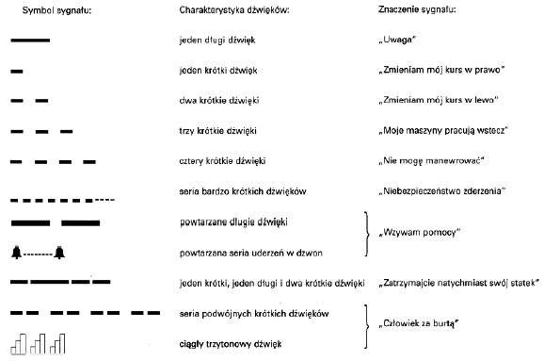
Sygnały dźwiękowe

Slide 15
Prawo drogi na wodach śródlądowych
Małe statki ustępują drogi dużym statkom.
Jachty z napędem mechanicznym i innym ustępują drogi jachtom żaglowym.
Gdy jachty żaglowe płyną różnymi halsami, to jacht płynący lewym halsem ustępuje drogi jachtowi płynącemu prawym halsem.
Gdy jachty żaglowe płyną tymi samymi halsami, jacht nawietrzny ustępuje drogi jachtowi zawietrznemu.
Bez względu na którekolwiek z powyższych postanowień, każdy statek wyprzedzający powinien ustąpić drogi statkowi wyprzedzanemu.
Każdy jacht żaglowy w drodze powinien ustąpić drogi:
Statkowi nieodpowiadającemu za swoje ruchy,
Statkowi o ograniczonej zdolności manewrowej,
Statkowi zajętemu połowem,
Statkowi noszącemu czerwony, trójkątny proporzec na dziobie.
Niezależnie od powyższego, każdy kierownik statku ma obowiązek podjąć wszelkie działania w celu uniknięcia zderzenia statków.

Slide 16
Prawo drogi dla jachtów żaglowych
Statek żaglowy płynący lewym halsem powinien ustąpić statkowi żaglowego płynącemu prawym halsem
Statek wyprzedzany ma pierwszeństwo przed statkiem wyprzedzającym
Statek żaglowy znajdujący się od strony nawietrznej powinien ustąpić statkowi znajdującemu się od strony zawietrznej
Statek o napedzie mechanicznym ustepuje statkowi zaglowemu
Statek o napędzie mechanicznym mający z prawej strony drugi statek powinien mu ustąpić
Przy kursach przecinajacych sie na wprost, oba statki o napędzie mechanicznym skręcają w prawo

Slide 17
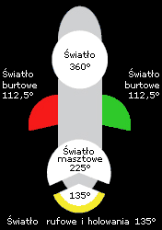
Oznakowanie Statków
Oznakowanie to noszone jest przez statki w nocy i w sytuacjach ograniczonej widoczności.
Schemat przedstawia wszystkie możliwe światła statku w drodze i na postoju (białe światło widoczne dookoła widnokręgu - statek na kotwicy).
W zależności od rodzaju jednostki tylko niektóre światła są wykorzystywane.
Uwaga:
• Schemat nie uwzględnia oznakowania specjalnego statków
(statek nieodpowiadający za swoje ruchy, o ograniczonej zdolności manewrowej itp.).

Slide 18
Oznakowanie statków w specjalnych sytuacjach
1. Statek utracił zdolność manewrowania
Oznakowanie:
Światła:
Dwa czerwone światła pionowo ustawione (jeden nad drugim)
Światła burtowe (czerwone i zielone)
Światło rufowe (białe)
Dodatkowo w dzień:
Dwa czarne kule ustawione pionowo
2. Statek na kotwicy
Oznakowanie:
Światła (dla statków >50m):
Jedno białe światło na dziobie (widoczne dookoła)
Drugie białe światło niżej i bliżej rufy
Dla statków <50m:
Jedno białe światło widoczne dookoła
Dodatkowo w dzień:
Czarna kula na widocznym miejscu
3. Statek o ograniczonej manewrowości
Oznakowanie:
Światła:
Trzy światła pionowo (czerwone-białe-czerwone)
Światła burtowe (czerwone i zielone)
Światło rufowe (białe)
Dodatkowo w dzień:
Dwa czarne kule i romb czarny pomiędzy
4. Statek holowany
Oznakowanie:
Światła:
Dwa żółte światła ustawione pionowo (na holowanym statku)
Światło holujące (żółte) ponad białym rufowym
Normalne światła nawigacyjne
Dodatkowo w dzień:
Czarny romb na widocznym miejscu

Slide 19
Przepisy lokalne
Ruch prawostronny
Na szlakach żeglownych jezior i kanałów obowiązuje ruch prawostronny. W wyjątkowych sytuacjach możliwe jest przejście na ruch lewostronny po wcześniejszym uzgodnieniu między płynącymi statkami za pomocą odpowiednich sygnałów.
Żegluga nocna
Dopuszcza się ruch żaglowy w porze nocnej. Jachty uprawiające żeglugę nocną powinny być wyposażone nie tylko w obowiązkowe oświetlenie, ale także w reflektor.
Zbliżanie się do śluz i mostów
Przy zbliżaniu się do śluzy lub mostu zwodzonego należy w odpowiedniej odległości podać sygnał dźwiękowy
(dwa długie dźwięki: - - ) w celu zaalarmowania obsługi o potrzebie otwarcia przejścia.
Zakazy
Zabrania się łączenia w zespół statków turystycznych i sportowych ze:
statkami pasażerskimi,
statkami uczestniczącymi w akcjach ratowniczych,
statkami biorącymi udział w interwencjach.

Slide 20
Przepisy lokalne
Pierwszeństwo przejścia
Statki pasażerskie mają pierwszeństwo przejścia przed statkami sportowymi i turystycznymi.
Wymagania dla statków na śluzach i kanałach
Statki wchodzące i wychodzące z komór śluzowych oraz poruszające się po kanałach i podczas przejścia pod mostami muszą mieć opuszczone maszty.
Wyposażenie ratunkowe
Statki sportowe i turystyczne obowiązkowo powinny być wyposażone w:
kamizelki lub pasy ratunkowe w liczbie odpowiadającej ilości osób na pokładzie
jedno koło ratunkowe z linką na każde rozpoczęte 7 osób na pokładzie (o ile przepisy nie stanowią inaczej)
Odpowiedzialność
Kierownik statku odpowiada za:
stan techniczny sprzętu ratunkowego
kompletność wyposażenia ratunkowego
Zakazy dla statków turystyczno-sportowych
Zabrania się statkom turystyczno-sportowym:
żeglowania pod żaglami na kanałach i pod mostami
postoju w odległości mniejszej niż 50 m od:
Mostów
wejść do kanałów
ujść rzek
kotwiczenia na szlakach handlowych

Slide 21
Dokumenty jachtu i załogi
Dowód Rejestracyjny wystawiony przez Inspektora Technicznego PZŻ
Karta bezpieczeństwa – dla jednostek morskich IZBA MORSKA
Orzeczenie o zdolności żeglugowej – dla jednostek morskich PZŻ
Certyfikat – dla jednostek regatowych
Ubezpeiczenie jachtu – CASCO i OC Armatora

Slide 22
Dokumenty jachtu i załogi
Kategorie projektowe:
A - oceaniczna powyżej 8 stopnia Beauforta i 4m fali
B - pełnomorska do 8 stopnia Beauforta i do 4m fali
C - przybrzeżna do 6 stopnia Beauforta i do 4m fali
D - na wodach osłoniętych do 4 stopnia beauforta i do 0,5m fali

Slide 23
Wynajmując jacht powinniśmy
Posiadać Umowę czarterową - dokument potwierdzający prawo do użytkowania jachtu
Niezbędne uprawnienia do kierowania jednostką
Opcjonalnie OC skippera oraz dokumenty załogi jeżeli wpisane zostały w karcie bezpieczeństwa

Slide 24
Zasady postępowania w razie wypadku bądź awarii
Wypadek żeglugowy – zdarzenie związane z ruchem lub postojem statku, w wyniku którego nastąpiło:
uszkodzenie ciała powodujące rozstrój zdrowia lub śmierć człowieka,
zniszczenie mienia znacznej wartości,
nadzwyczajne zagrożenie środowiska naturalnego.
Obowiązki kierownika statku w przypadku wypadku:
Działania ratunkowe Niezwłoczne podjęcie wszelkich czynności w celu:
ratowania życia i zdrowia ludzi,
ochrony mienia,
minimalizacji szkód.
Obowiązek pomocy Każdy kierownik statku znajdującego się w pobliżu miejsca wypadku jest zobowiązany do udzielenia pomocy w akcji ratowniczej.
Zawiadomienie odpowiednich służb Natychmiastowe powiadomienie Policji wymagane jest w przypadku:
ciężkich obrażeń ciała lub śmierci,
wybuchu lub pożaru na statku,
zatonięcia jednostki,
znaczącego zniszczenia mienia.
Dokumentacja zdarzenia Kierownik statku zobowiązany jest do:
szczegółowego odnotowania wypadku w dzienniku pokładowym (data, godzina, miejsce, okoliczności, rodzaj zdarzenia),
zabezpieczenia śladów i dowodów.

Slide 25
Zasady zachowania się na jachcie i obyczaje
Aby żegluga jachtu nie budziła zastrzeżeń w środowisku żeglarskim i poza nim, podczas uprawiania jachtingu należy spełniać pewne niezbędne warunki:
Warunek prawny:
Jacht powinien posiadać kierownika i stan techniczny nie budzący zastrzeżeń
Warunek estetyczny
Jacht powinien być schludny, czysty, zadbany i nie budzić niesmacznych wrażeń swoim wyglądem
Warunek etyczny
Załoga powinna przestrzegać etykiety jachtowej, zachowując schludny wygląd, grzeczne zachowanie oraz czyste słownictwo
Przestrzeganie przepisów żeglugowych
Koleżeństwo wobec innych żeglarzy
Symbioza z otaczającą przyrodą

Slide 26
Ważniejsze zasady etykiety jachtowej
Przygotowanie jachtu
Jacht zawsze powinien być w pełni przygotowany do żeglugi ("sklaronowany")
Odbijacze chowane podczas pływania
Żeglowanie
Unikamy równoczesnego używania żagli i silnika, chyba że jest to konieczne
Zachowujemy ciszę w porcie, nie zakłócając spokoju innych załóg
Cumowanie
Przed dobiciem do nabrzeża z innymi jachtami zawsze prosimy o pozwolenie
Cumujemy w sposób umożliwiający sąsiadom łatwe odcumowanie
Pomagamy w przyjęciu cum innym cumującym jachtom
Zachowanie na pokładzie
Bezwzględny zakaz wchodzenia na cudzy jacht bez pozwolenia
Minimalizujemy ingerencję w prywatność innych załóg
Absolutny zakaz gwizdania na jachcie
Komendy i współpraca
Komendy wydajemy z odpowiednią głośnością (słyszalne tylko dla własnej załogi)
Załoga obowiązkowo odpowiada na komendy i je wykonuje
Samodzielne działanie bez komendy dopuszczalne tylko w sytuacjach awaryjnych
Etykieta żeglarska:
Przestrzeganie zasad etykiety stołowej
Przestrzeganie ceremoniału banderowego

Slide 27
Ważniejsze zasady etykiety jachtowej
Znaczenie bandery Bandera świadczy o przynależności państwowej jachtu.
Obowiązki dotyczące bandery
Jachty morskie mają obowiązek noszenia bandery:
podczas żeglugi
w obcych portach
Jachty polskie pływające po polskich wodach terytorialnych:
nie mają obowiązku noszenia bandery
mają prawo do jej wywieszania
Zasady wywieszania bandery Gdy decydujemy się na wywieszenie bandery, obowiązują następujące zasady:
Na jachcie typu slup banderę nosimy na flagsztoku
W porcie:
banderę podnosimy o 8:00 rano
opuszczamy ją o zachodzie słońca
Gala flagowa Na jachtach i masztach przystaniowych można spotkać różnobarwne proporce - jest to tzw. gala flagowa:
Składa się z flag Międzynarodowego Kodu Sygnałowego
Wywieszana jest podczas:
świąt
uroczystości klubowych
Uwagi dodatkowe:
Dla innych typów jachtów niż slup obowiązują inne zasady umieszczania bandery
"Zachód słońca" oznacza moment faktycznego zachodu, nie godzinę policyjną
Gala flagowa jest honorowym wyróżnieniem i podlega szczególnym zasadom protokołu

Slide 28
Podstawowe zasady ochrony środowiska
1. Śmieci na pokładzie
Zawsze miej na pokładzie worek papierowy lub torbę foliową na odpady.
Nie wyrzucaj nic za burtę! Wszystkie śmieci zbieraj do worka i wyrzuć w najbliższym porcie lub obozowisku do odpowiedniego kontenera.
Nie zakopuj odpadów, zwłaszcza resztek jedzenia – zwierzęta wyczują je i wykopią.
2. Higiena osobista i odchody
Kupę i siku załatwiaj w toalecie (WC). Jeśli jej nie ma:
Idź daleko od brzegu (min. 50–100 m od wody).
Rób to na trawie – rośliny wchłoną Twoje odchody.
Możesz też zakopać odchody saperką (głębokość ok. 15–20 cm), ale pamiętaj, że to miejsce mogą odwiedzać inni żeglarze.
3. Żywność i opakowania
Nie przechowuj jedzenia w plastikowych pojemnikach – plastik rozkłada się setki lat, a jego spalanie zatruwa powietrze.
Resztki jedzenia i wodę po zmywaniu naczyń wylej na trawę (z dala od brzegu). Jeśli nie zjedzą ich zwierzęta, wchłoną je rośliny.
4. Co się dzieje z odpadami w naturze?
Metal – rdzewieje, ale to długi proces.
Szkło – zostanie starte przez piasek, ale może potrwać tysiące lat.
Tworzywa sztuczne – pozostaną w środowisku bardzo długo.

